Slide 1
4.3-1 数据库建模设计
——概念数据模型

Slide 2
【本节学习目标】
理解概念数据模型设计
了解概念数据模型设计步骤
掌握概念数据模型设计方法

Slide 3
一、什么是概念数据模型设计
概念数据模型设计是通过对现实世界中数据实体进行抽取、分类、聚集和概括等处理，建立反映系统业务数据组成结构的过程。
概念数据模型设计一般是采用E-R模型方法进行建模设计。
Notes:
计算机又称电脑。任何计算机，不管它是什么类型，都是由程序指令控制机器操作，完成特定工作任务。

Slide 4
二、概念数据模型设计步骤
业务数据分析，抽取数据实体
定义实体属性及其标识
建立实体联系，构建局部E-R模型图
分类、聚集和概括各个部分E-R模型图
完善全局E-R模型图，建立系统业务数据组成结构
Notes:
计算机又称电脑。任何计算机，不管它是什么类型，都是由程序指令控制机器操作，完成特定工作任务。

Slide 5
三、概念数据模型设计示例
本节将使用Power Designer建模工具设计一个具体信息系统的概念数据模型，从中掌握概念数据模型的设计方法，建立数据库模型初步设计能力。
例 图书借阅管理系统主要业务需求如下：
读者管理
图书管理
借书管理
还书管理
预订管理
Notes:
计算机又称电脑。任何计算机，不管它是什么类型，都是由程序指令控制机器操作，完成特定工作任务。

Slide 6
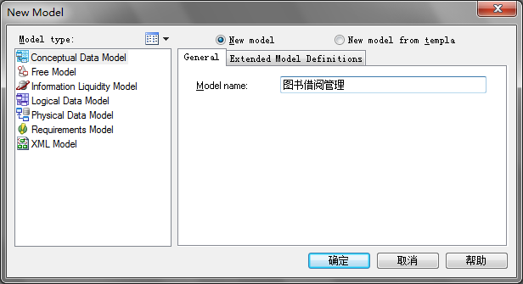
四、Power Designer建模设计
1. 概念数据模型文件创建
创建概念数据模型文件
Notes:
计算机又称电脑。任何计算机，不管它是什么类型，都是由程序指令控制机器操作，完成特定工作任务。

Slide 7
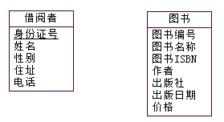
2. 图书借阅实体抽取与属性定义
定义实体名称及其属性

Slide 8
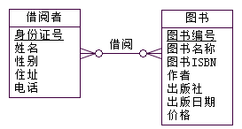
3. 建立借阅者-图书实体联系
建立实体联系

Slide 9
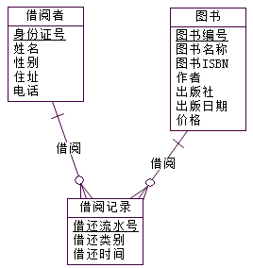
4. 完善图书借阅局部E-R模型
添加新的实体
Notes:
计算机又称电脑。任何计算机，不管它是什么类型，都是由程序指令控制机器操作，完成特定工作任务。

Slide 10
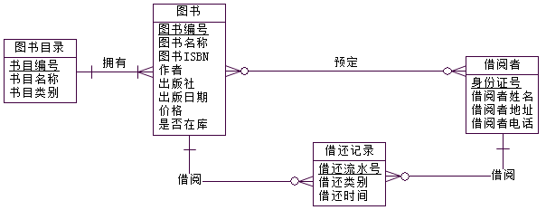
5. 扩展图书借阅E-R模型
图书借阅管理概念数据模型

Slide 11
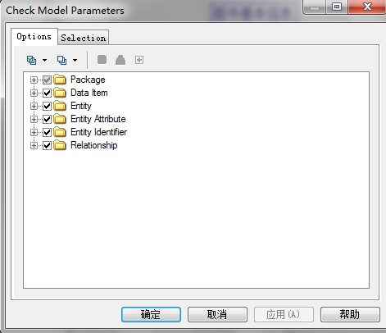
6. 图书借阅CDM模型检查
CDM模型检查
Notes:
计算机又称电脑。任何计算机，不管它是什么类型，都是由程序指令控制机器操作，完成特定工作任务。

Slide 12
E-R模型设计示例
一、Heather Sweeney 设计公司需求
  Heather Sweeney 是一个室内装潢设计公司老板，其公司除了设计业务外，还在住宅、厨房用品及商店场所开设系列培训课程。
  收入主要来源销售有关厨房装修书籍、录像商品以及提供设计咨询。
  需要通过数据库来跟踪客户，发布商品推荐与咨询服务。
Notes:
计算机又称电脑。任何计算机，不管它是什么类型，都是由程序指令控制机器操作，完成特定工作任务。

Slide 13
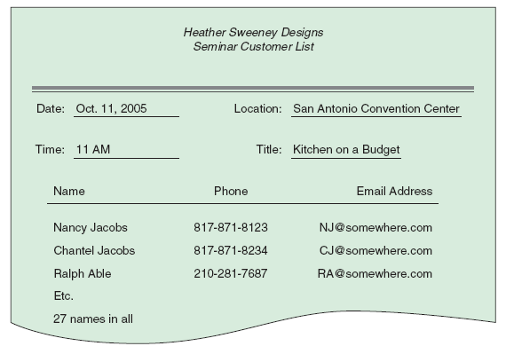
二、从培训课客户列表提取实体

Slide 14
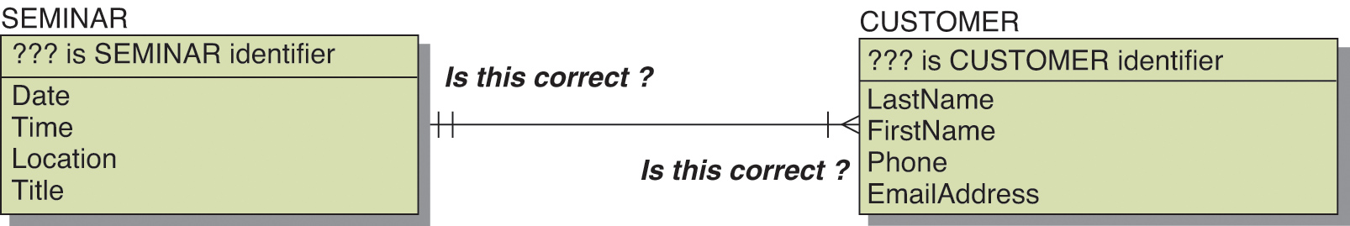
第1版本ER图

Slide 15
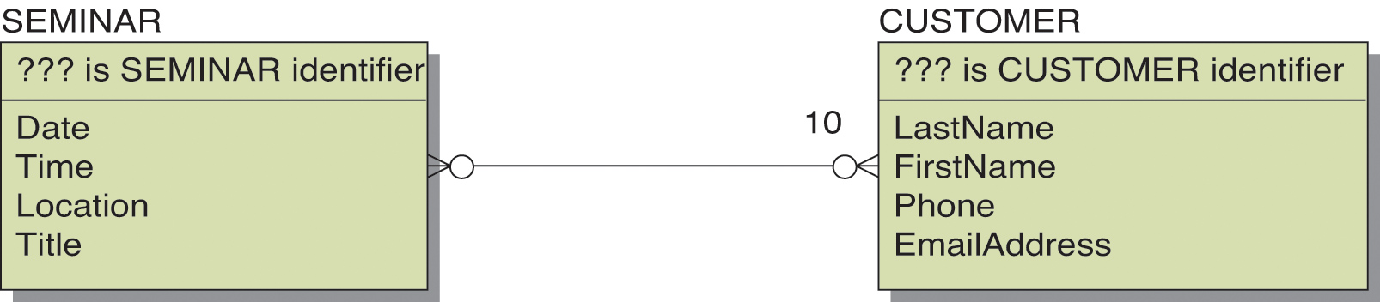
第2版本ER图

Slide 16
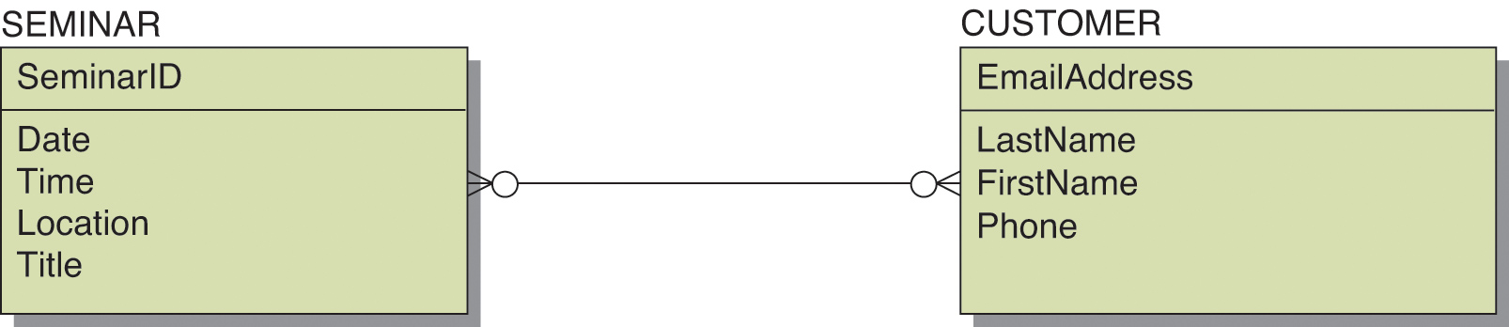
第3版本ER图

Slide 17
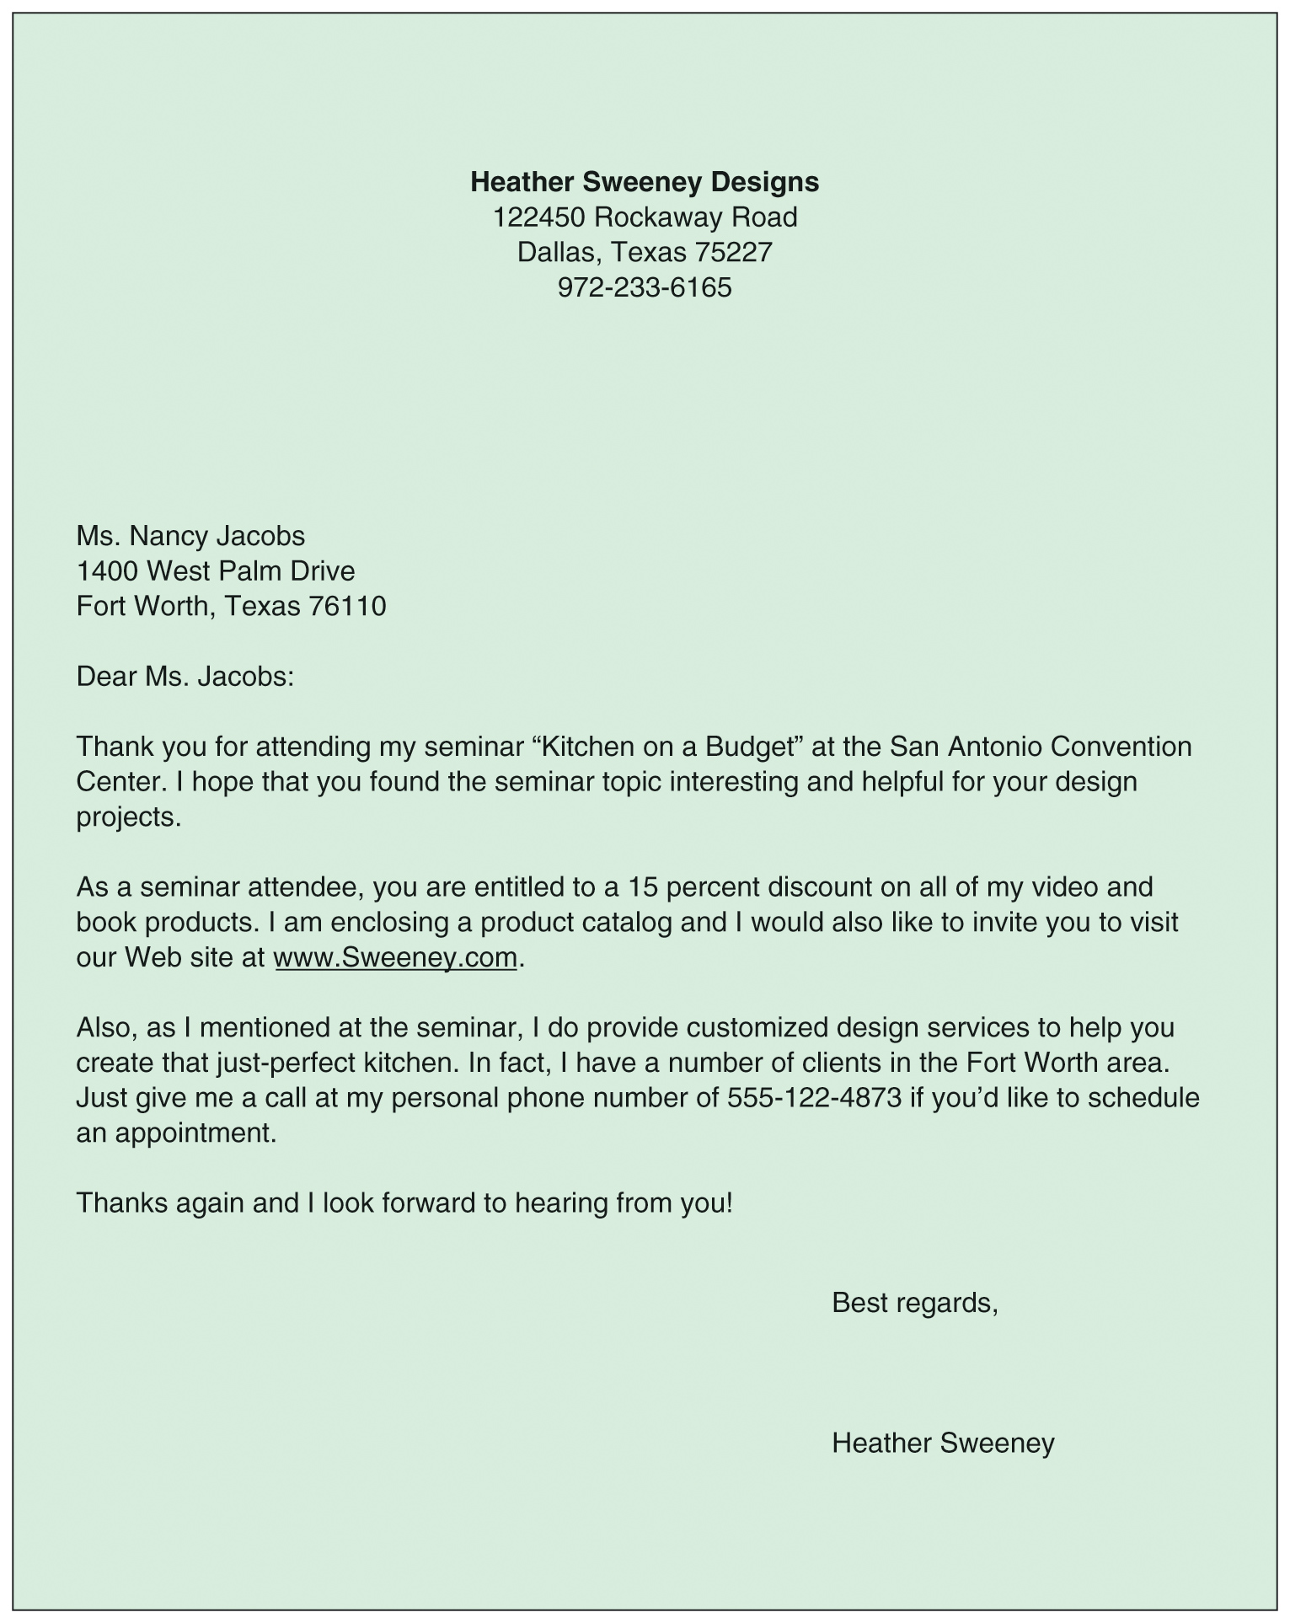
三、从客户信函模版补充实体
客户信函

Slide 18
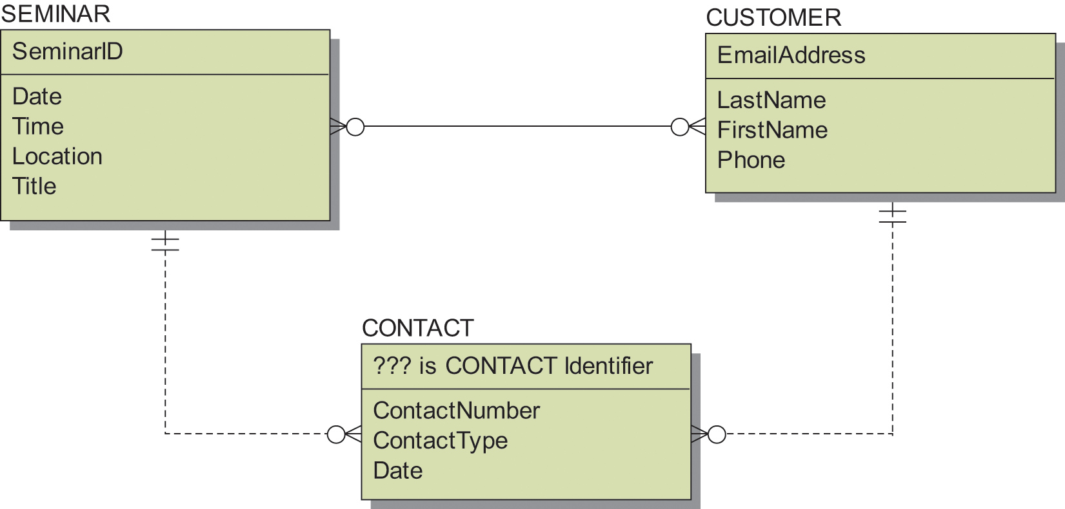
含有CONTACT实体的第1版本ER图

Slide 19
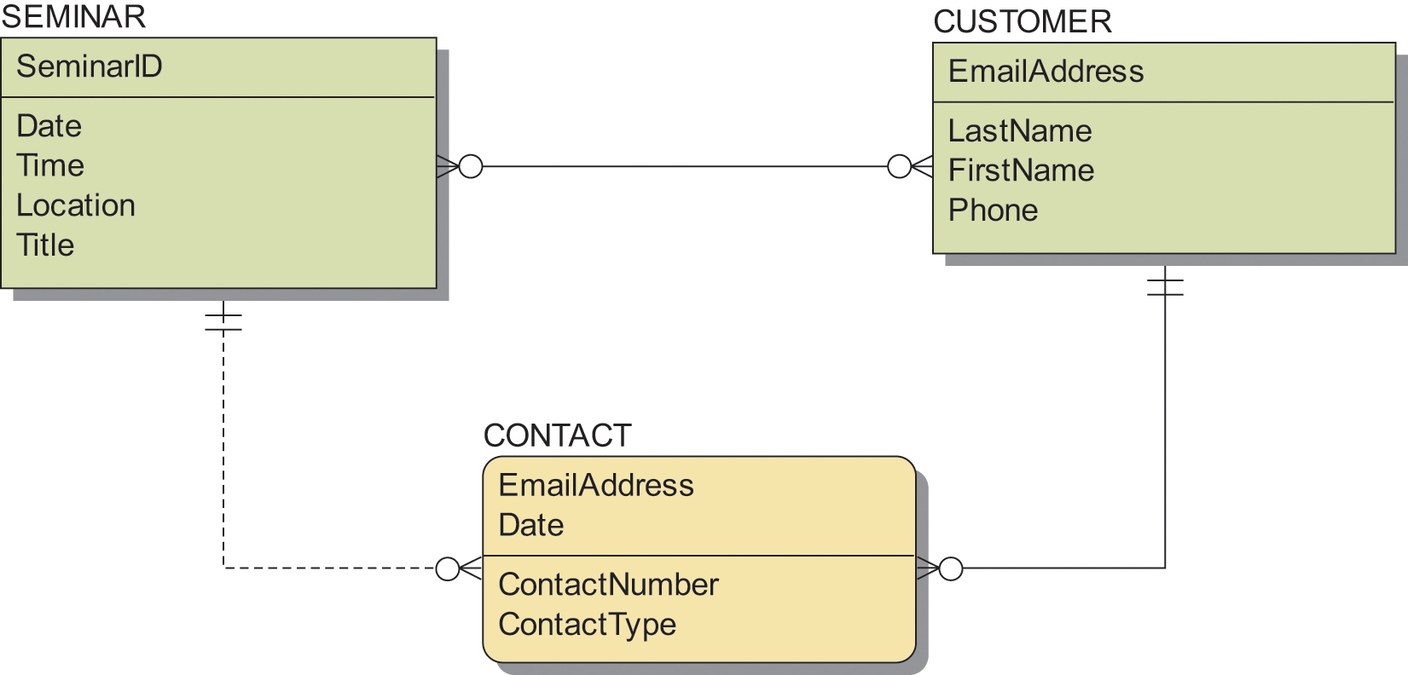
含有CONTACT实体的第2版本ER图

Slide 20
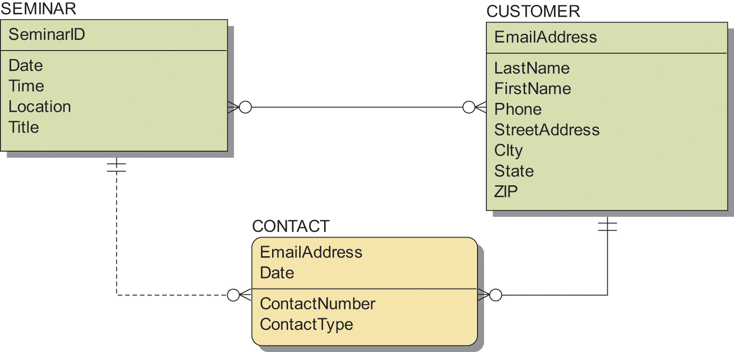
含有CONTACT实体的第3版本ER图

Slide 21
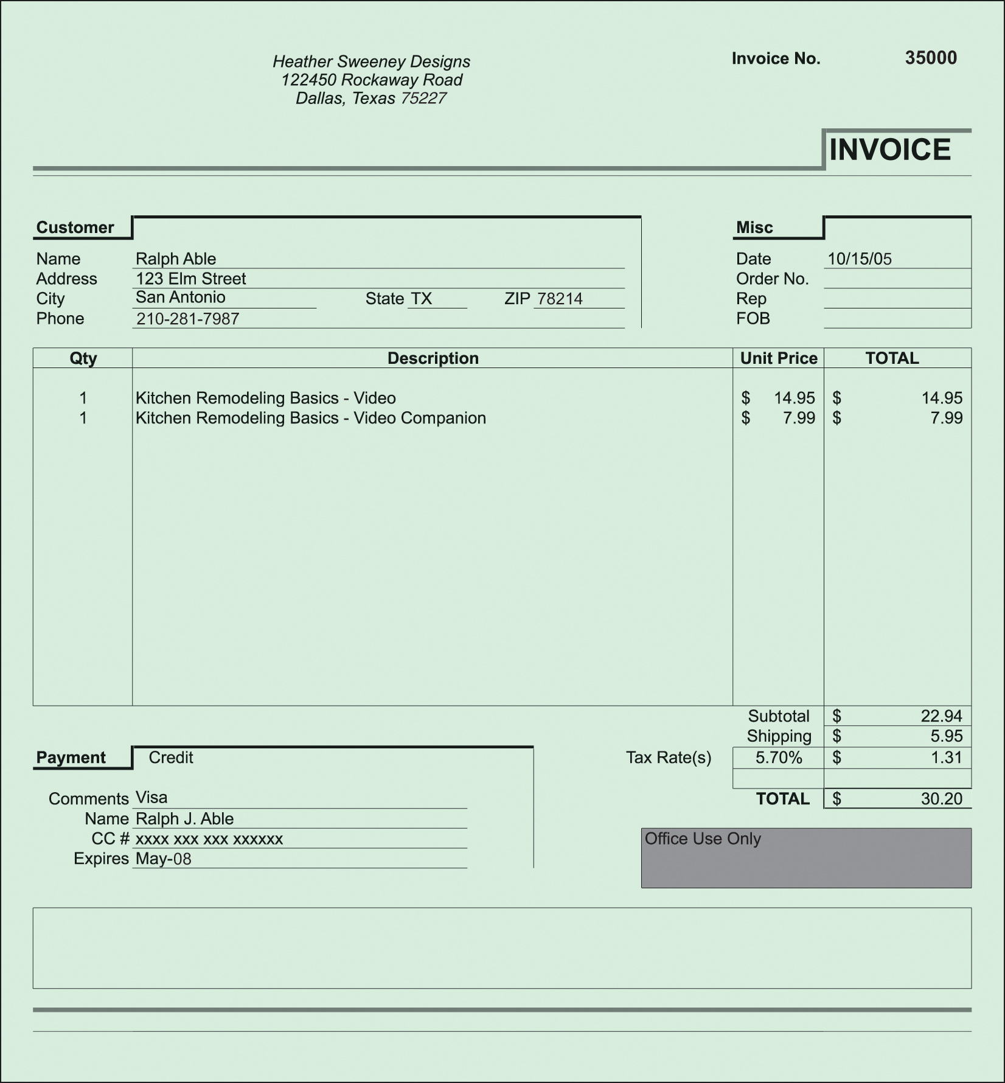
四、从销售发货单补充实体
销售发货单

Slide 22
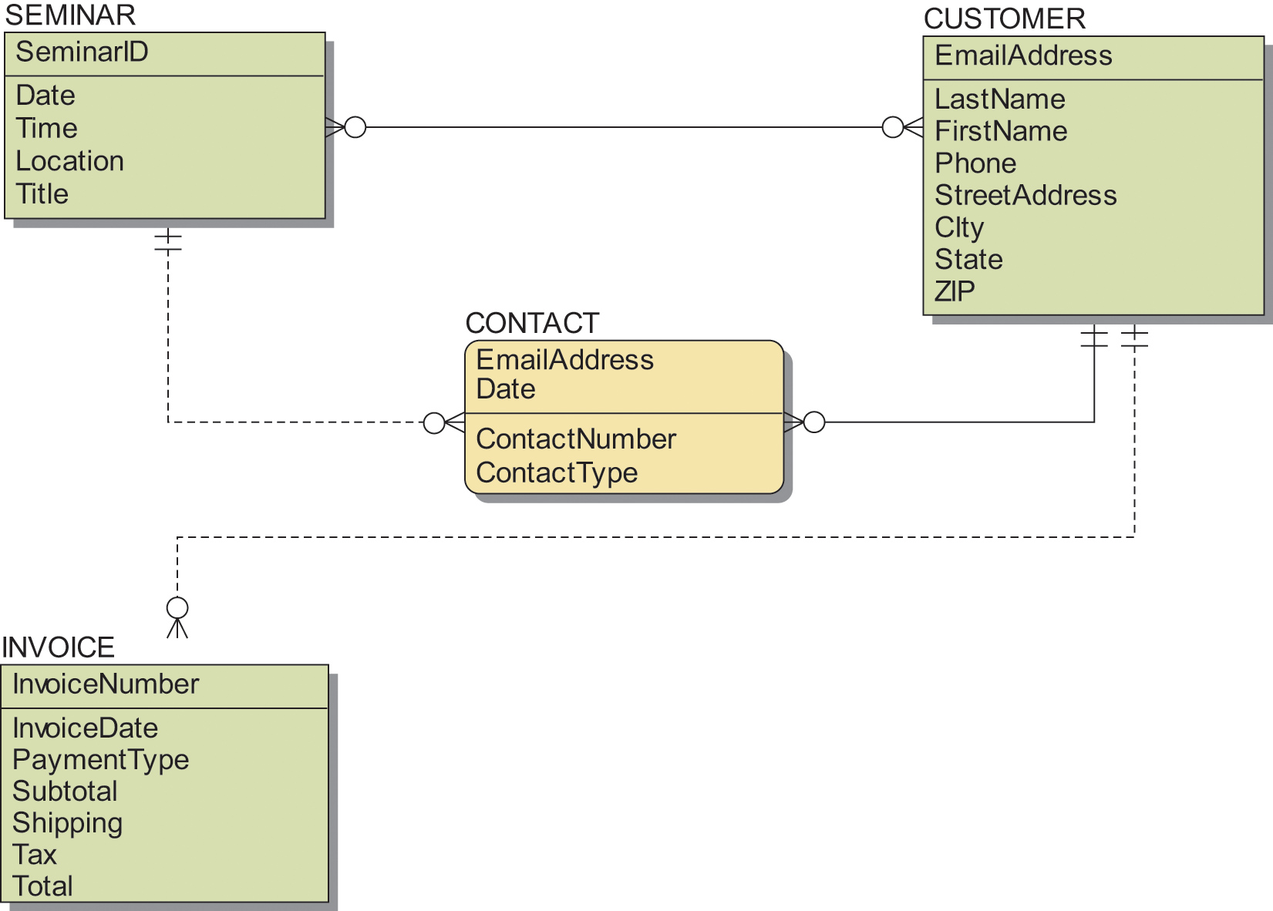
含有INVOICE实体的第4版本ER图

Slide 23
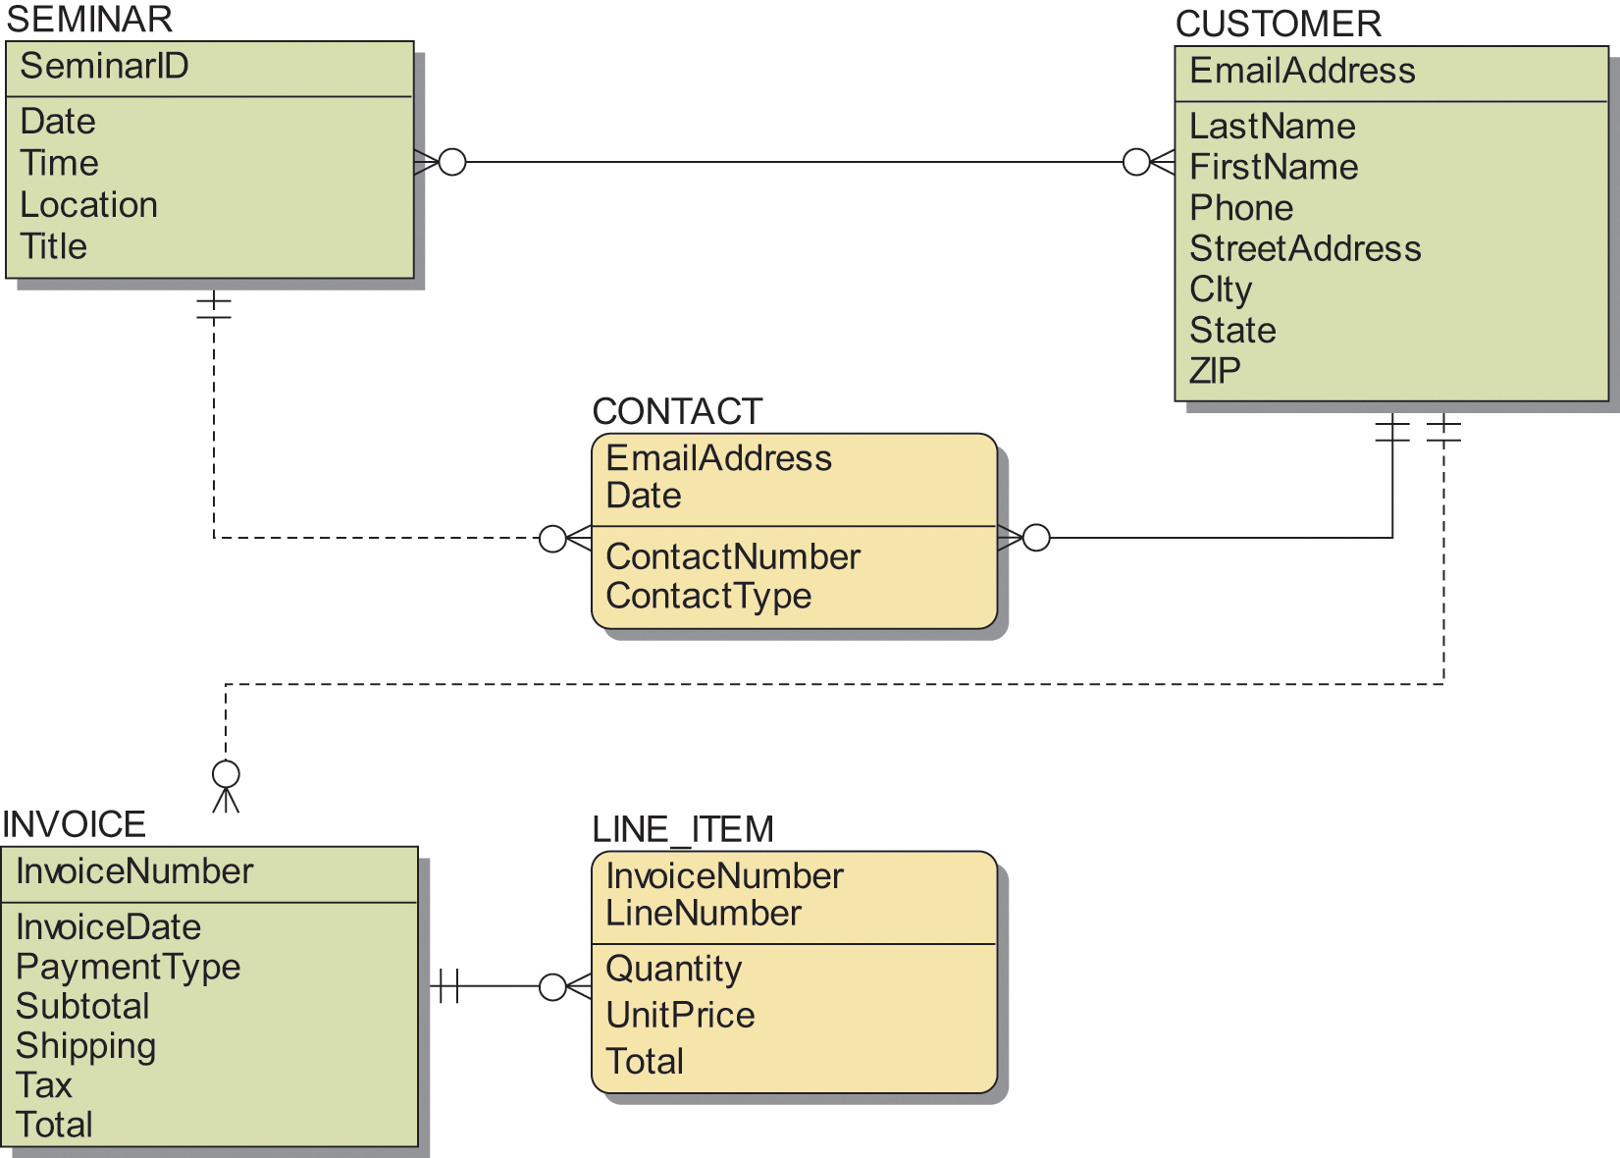
含有INVOICE实体的第5版本ER图

Slide 24
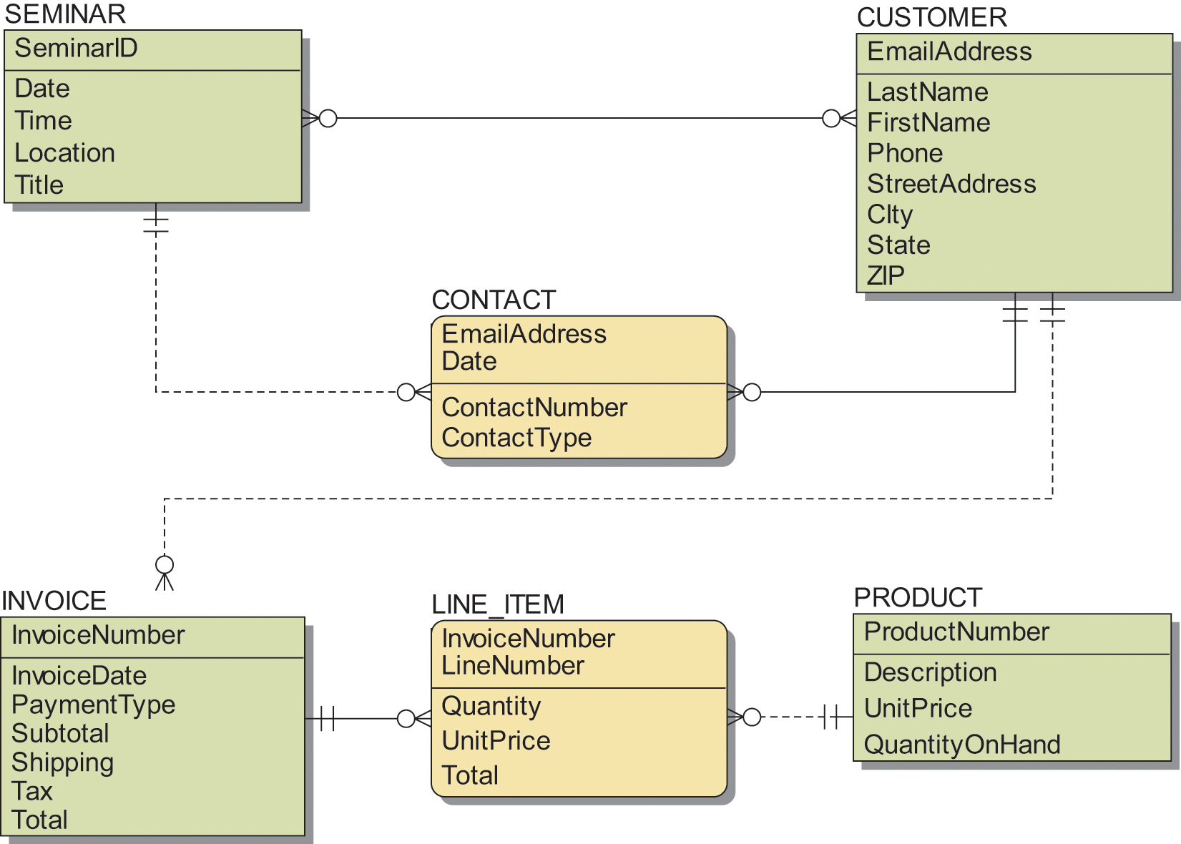
含有INVOICE实体的第6版本ER图

Slide 25
本节学习结束！

